Slide 1
NEOEnergetyka Sp. z o.o.
Wymiana źródeł ciepła w budynkach mieszkalnych

Slide 2
Regionalny Program Operacyjny Województwa Łódzkiego
Działanie 4. Gospodarka Nisko Emisyjna
Podziałania 4.4 Zmniejszenie emisji zanieczyszczeń
Cel: Poprawa jakości powietrza
Środki przeznaczone: 4 500 000 Euro
Poziom dofinansowania: 85 %
Rozpoczęcie naboru wniosków : IV kwartał 2019

Slide 3
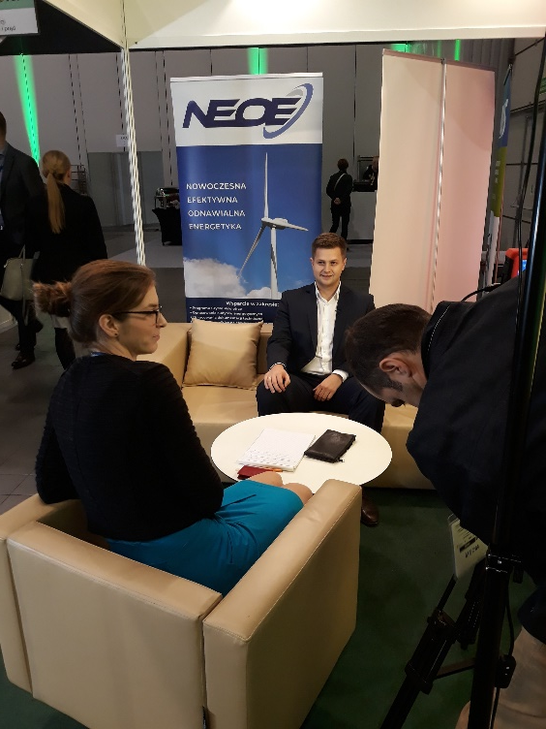
Regionalny Program Operacyjny Województwa Łódzkiego
Wsparcie przeznaczone będzie na wymianę niskosprawnych i nieekologicznych źródeł ciepła (w tym m.in. kotły i piece węglowe) na nowe źródła ciepła bardziej ekologiczne. Możliwe też będzie uzupełnienie powyższych działań poprzez inwestycje zwiększające efektywność energetyczną i ograniczające zapotrzebowanie na energię w budynkach.
W szczególności inwestycje w budowę/przebudowę:
wymiana czynnika grzewczego (kotłów, pieców, urządzeń grzewczych) w gospodarstwach domowych,
wymiana czynnika grzewczego (kotłów, pieców, urządzeń grzewczych) w ramach lokalnych źródeł ciepła tj. kotłowni zasilających kilka budynków oraz kotłowni osiedlowych,
podłączenie do sieci ciepłowniczej/chłodniczej.

Slide 4
Warunki przystąpienia do projektu
Budynek spełnia warunek EP*:
- jednorodzinny 150 kWh/m2 rok
- wielorodzinny 135 kWh/m2 rok
Znacząca redukcji emisji CO2 w odniesieniu do istniejących instalacji (o co najmniej 30% w przypadku zmiany spalanego paliwa).
Kotły elektryczne, olejowe, spalające biomasę lub paliwa gazowe mogą zostać wsparte jedynie w przypadku, gdy podłączenie do sieci ciepłowniczej na danym obszarze nie jest uzasadnione ekonomicznie.
Kotły muszą być wyposażone w automatyczny podajnik paliwa (nie dotyczy kotłów zgazowujących) i nie będą posiadały rusztu awaryjnego ani elementów umożliwiających jego zamontowanie.
Działania zmniejszające zapotrzebowanie budynku na energię do 300zł na m2 i nie więcej niż 45 000 zł
* Możliwe odstępstwo w przypadku budynków zabytkowych

Slide 5
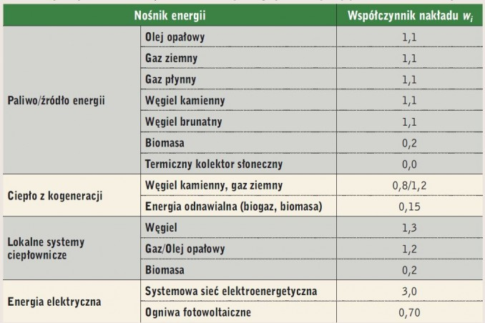
Wskaźnik EP - energii pierwotnej
Wskaźnik EP wyraża wielkość rocznego zapotrzebowania na nieodnawialną energię pierwotną niezbędną do zaspokajania potrzeb związanych z użytkowaniem budynku, odniesioną do 1 m² powierzchni użytkowej, podaną w kWh/(m2rok).
Współczynniki nakładu energii pierwotnej dla poszczególnych źródeł ciepła

Slide 6
Warunki ocieplenia*
Dla kotłów na pellet:
Brak wymagań
Dla kotłów gazowych i pozostałych:
Ocieplenie ścian zewnętrznych minimum 15 cm izolacji
Ocieplenie dachu minimum 20 cm izolacji
Przegrody do pomieszczeń nieogrzewanych minimum 10 cm izolacji
Stolarka drzwiowa i okienna do około 8 lat
Zawory i głowice termostatyczne przy grzejnikach
* Dane szacunkowe, każdy budynek należy rozpatrywać indywidualnie

Slide 7
Koszty orientacyjne wymiany źródła ciepła
Kocioł na pellet / zgazowujący
15 000 zł netto – wkład mieszkańca ok 2 750 zł + VAT
Kocioł gazowy
15 000 zł netto – wkład mieszkańca ok 2 750 zł + VAT
+ koszty zbiornika LPG / przyłącza gazowego

Slide 8
Koszty orientacyjne wymiany źródła ciepła
Kocioł na olej opałowy
15 000 zł netto – wkład mieszkańca ok 2 750 zł + VAT
Pompa ciepła powietrzna
3 500 zł netto/kW – wkład mieszkańca ok 525 zł/kW + VAT
Pompa ciepła gruntowa
4 500 zł netto – wkład mieszkańca ok 675 zł/kW + VAT

Slide 9
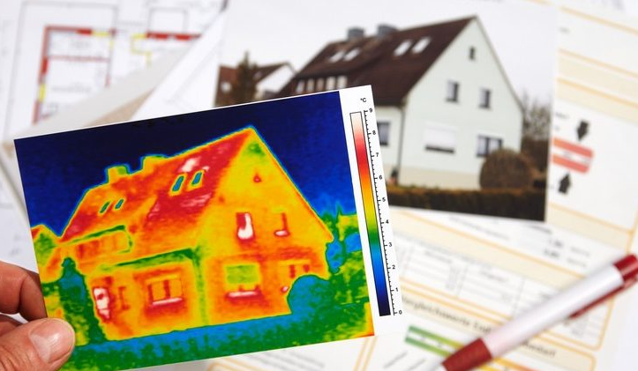
Świadectwo Charakterystyki Energetycznej
Dokument wymagany jako załączniki do wniosku o dofinansowanie
Dokument ważny 10 lat
Koszt 400 zł brutto pokrywa mieszkaniec

Slide 10
DZIĘKUJĘ ZA UWAGĘ!
Kontakt:
biuro@neoenergetyka.pl
NEOEnergetyka Sp. z o.o.
ul. Pana Tadeusza 10
02 – 494 Warszawa
NIP 5223058499

